Slide 1
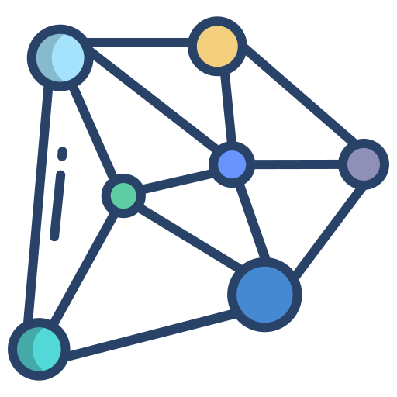
REDES NEURONALES
REDES NEURONALES
Integrantes:
Cardone Lucas.
Rillo Jazmín.
Santibañez Franco.
Tamola Valentín.
Zamperoni Luca.

Slide 2

¿QUÉ SON?

Slide 3
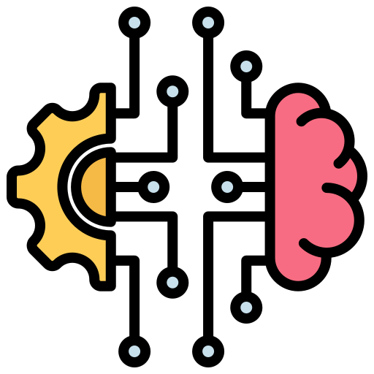
Es un método de la inteligencia artificial que enseña a las computadoras a procesar datos, inspirada en la forma en que lo hace el cerebro humano.
Es un tipo de proceso de machine learning llamado aprendizaje profundo.
Utiliza los nodos o neuronas interconectados en una estructura de capas.

Slide 4
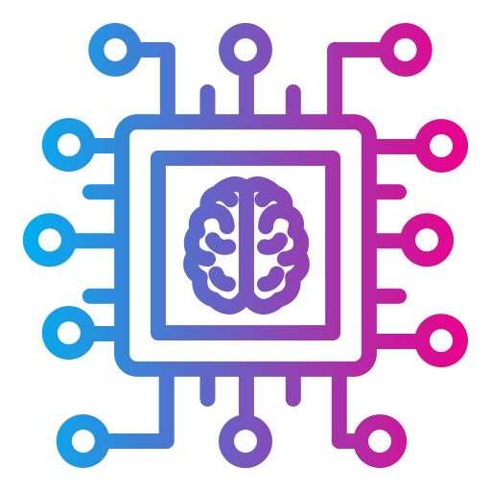
¿POR QUÉ SON IMPORTANTES?
Crea un sistema adaptable que las computadoras utilizan para aprender de sus errores y mejorar continuamente.
Pueden ayudar a las computadoras a tomar decisiones inteligentes con asistencia humana limitada.
Pueden aprender y modelar las relaciones entre los datos de entrada y salida que no son lineales y que son complejos.

Slide 5

FUNCIONAMIENTO

Slide 6
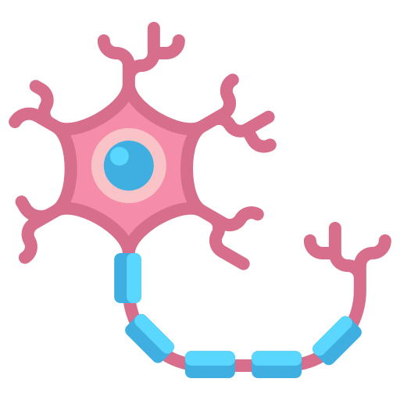
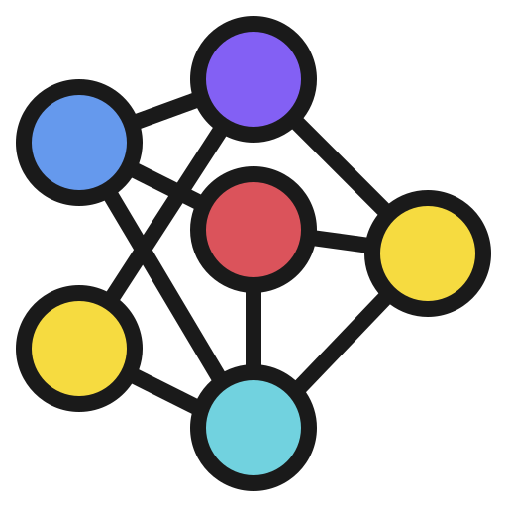
Las células del cerebro humano forman una red compleja, con un alto nivel de interconexión y se envían señales eléctricas entre sí para ayudar a los humanos a procesar la información.
Una red neuronal artificial está formada por neuronas artificiales que trabajan juntas para resolver un problema.
Las neuronas artificiales son módulos de software, llamados nodos, y las redes neuronales artificiales son programas de software o algoritmos que, en esencia, utilizan sistemas informáticos para resolver cálculos matemáticos.

Slide 7

ARQUITECTURA:
Capas

Slide 8
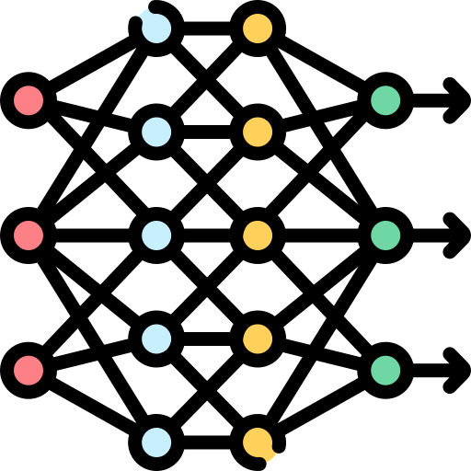
CAPA DE ENTRADA
CAPA DE SALIDA
CAPA OCULTA
Una red neuronal básica tiene neuronas artificiales interconectadas en tres capas:
Desde donde la información del mundo exterior entra en la red neuronal.
Procesan los datos, los analizan o los clasifican y los pasan a la siguiente capa.
Proporciona el resultado final de todo el procesamiento de datos que realiza la red neuronal artificial.
Puede tener uno o varios nodos.
Toman su entrada de la capa de entrada o de otras capas ocultas.
Pueden tener una gran cantidad de capas ocultas.
Cada una analiza la salida de la capa anterior, la procesa aún más y la pasa a la siguiente capa.

Slide 9

PROYECTO:
Redes neuronales para el reconocimiento de figuras geométricas

Slide 10

LENGUAJE DE PROGRAMACIÓN
LIBRERÍAS
Python
Es eficiente y se puede ejecutar en muchas plataformas diferentes, se integra bien a todos los tipos de sistemas y aumenta la velocidad del desarrollo.
Los científicos de datos utilizan las bibliotecas de ML de Python para entrenar los modelos de ML y crear clasificadores que clasifiquen los datos con precisión, como la clasificación de imágenes, texto y tráfico de red.
Tensorflow
Aprendizaje automático
OpenCv
Visión por computadora y procesamiento de imágenes
Pillow
Procesamiento de imágenes: abrir, manipular y guardar
Tkinter
Creación de interfaces gráficas de usuario (GUI)

Slide 11

METODOLOGÍA ÁGIL:
Scrum

Slide 12




Scrum
Framework/marco de trabajo sobre un proyecto.
Es un conjunto de reglas, forma de trabajar: flexible al cambio, manteniendo la estabilidad del proyecto.
Sprint Backlog
Se definen y detallan las tareas a realizar y las prioridades de cada tarea, además se le asigna a cada desarrollador sus actividades.
User Story
Funcionalidad del producto, que se puede dividir en subtareas. Se lleva a cabo por un solo desarrollador.
Story Points
Estimación de las historias.
El número asignado indica la complejidad de la tarea.
Usamos Fibonacci.
Epic
Conjunto de historias de usuario relacionadas a una misma funcionalidad.
1 2 3 5 8
1 2 3 5 8

Slide 13


ORGANIZACIÓN DEL PROYECTO:
Jira
Jira Software: Proyecto M.I (Grupo E)

Slide 14

CONTROL DE VERSIONES
GitHub
Repositorio: Repositorio-GitHub-GrupoE

Slide 15
Actualización de contenido Parcial 2

Slide 16
Estado del Arte
Introducción
El reconocimiento de figuras geométricas es un desafío en visión por computadora y procesamiento de imágenes, y se han desarrollado varios enfoques a lo largo de los años. Se exploran específicamente los enfoques basados en redes neuronales convolucionales (CNN) para detectar círculos, triángulos y cuadrados.

Slide 17
Objetivos:
Evaluar y comparar diferentes enfoques de redes neuronales para el reconocimiento de figuras geométricas.
Determinar la precisión y el rendimiento de cada enfoque en función de conjuntos de datos de prueba específicos.
Analizar las ventajas y limitaciones de cada enfoque en términos de eficiencia computacional, escalabilidad y generalización.
Proporcionar conclusiones y recomendaciones sobre el enfoque más prometedor para el reconocimiento de figuras geométricas.
Enfoques:
Redes Neuronales Convolucionales (CNN) para el reconocimiento de figuras geométricas
Aprendizaje basado en características para el reconocimiento de figuras geométricas
Detección de características mediante descriptores y clasificadores

Slide 18
Redes Neuronales Convolucionales (CNN) para el reconocimiento de figuras geométricas:
Las redes neuronales convolucionales (CNN) han demostrado ser altamente efectivas en la tarea de reconocimiento de figuras geométricas. Este enfoque utiliza capas convolucionales para extraer características relevantes de las imágenes y capas completamente conectadas para la clasificación de las figuras. Las CNN han sido entrenadas con grandes conjuntos de datos etiquetados, lo que les permite aprender patrones y características distintivas de las diferentes formas geométricas, como círculos, triángulos y cuadrados. Además, se han propuesto diversas arquitecturas de CNN, como VGGNet, ResNet y InceptionNet, que han mejorado aún más el rendimiento en el reconocimiento de figuras geométricas.

Slide 19
Aprendizaje basado en características para el reconocimiento de figuras geométricas:
Este enfoque se basa en la extracción manual de características relevantes de las imágenes de las figuras geométricas. Se seleccionan características como la presencia de líneas rectas, ángulos y simetría para distinguir entre diferentes formas geométricas. Luego, se utilizan algoritmos de aprendizaje automático, como Support Vector Machines (SVM) o clasificadores basados en árboles de decisión, para clasificar las figuras utilizando estas características extraídas. Aunque este enfoque requiere un esfuerzo manual para seleccionar y diseñar las características, puede funcionar bien en casos donde los conjuntos de datos son pequeños o las características relevantes son fácilmente identificables.

Slide 20
Detección de características mediante descriptores y clasificadores:
Este enfoque combina la detección de características mediante descriptores y el uso de clasificadores para el reconocimiento de figuras geométricas. Se utilizan algoritmos como el detector de esquinas Harris o el detector de puntos de interés SIFT para extraer características distintivas de las imágenes. Estas características son representadas mediante descriptores, como el Histograma de Gradientes Orientados (HOG) o el Local Binary Patterns (LBP). Luego, se utilizan clasificadores, como el clasificador de vecinos más cercanos (K-NN) o el clasificador de Bosque Aleatorio (Random Forest), para clasificar las figuras basándose en los descriptores extraídos. Este enfoque permite una detección y clasificación precisa de las figuras geométricas, especialmente cuando se utilizan descriptores robustos y clasificadores adecuados.

Slide 21
Enfoque | Redes neuronales convulsiones (CNN) | Aprendizaje basado en características para el reconocimiento de figuras geométricas | Detección de características mediante descriptores y clasificadores
Arquitectura | Utilización de redes neuronales convolucionales profundas como ResNet, VGG | Utiliza algoritmos de aprendizaje automáticos como SVM, Random Forest, etc | Descriptores y clasificadores para reconocer características específicas de las figuras geométricas
Extracción de características | Aprende automáticamente características relevantes de las imágenes mediante el entrenamiento | Extrae características especiales (bordes, texturas, etc) para el reconocimiento de las figuras | Extrae características mediante descriptores como SIFT, SURF, etc.
Requisitos de datos | Requiere de conjunto de datos anotados muy amplios para el entrenamiento supervisado | Requiere conjunto de datos anotados con las etiquetas de figuras geométricas para el entrenamiento | Requiere conjunto de datos anotados con las etiquetas de figuras geométricas para el entrenamiento
Adaptabilidad | Puede adaptarse a diferentes formas geométricas mediante el entrenamiento de un conjunto de datos específicos | Puede ser adaptable a diferentes figuras geométricas mediante el ajuste de características relevantes | Adaptable a diferentes figuras geométricas mediante la elección de descriptores y calificadores adecuados
Precisión | Logra resultados de alta precisión | La precisión varía según las características del algoritmo de aprendizaje utilizado | La precisión depende de la calidad de los descriptores y clasificadores utilizados

Slide 22
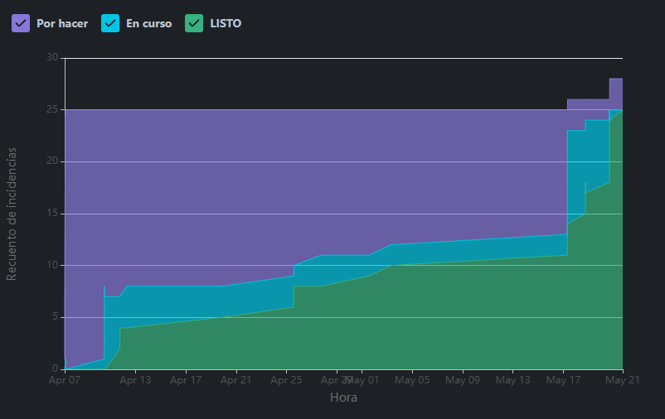
Diagrama de flujo acumulado:

Slide 23
Conclusiones:
Bibliografía:
El reconocimiento de figuras geométricas mediante redes neuronales convolucionales (CNN) ha demostrado ser altamente efectivo y preciso. Aunque existen otros enfoques basados en el aprendizaje de características y la detección de características mediante descriptores y clasificadores, las redes neuronales convolucionales destacan por su capacidad de aprender patrones distintivos de formas geométricas y lograr resultados de alta precisión. La elección del enfoque dependerá de factores como el tamaño del conjunto de datos y los recursos computacionales disponibles.
https://chat.openai.com
https://dialnet.unirioja.es/descarga/articulo/2281678.pdf

